Slide 1
107畢業旅行 三天兩夜
參加人物：

Slide 2
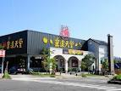
第一天早上
7:00 搭休旅車
12:00 台中大坑美食餐廳

Slide 3
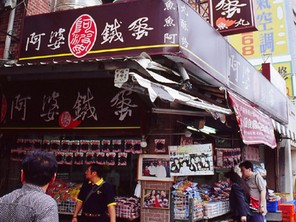
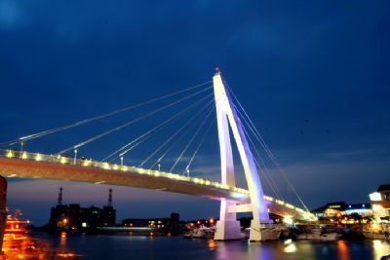
第一天下午
到淡水老街
淡水漁人碼頭

Slide 4
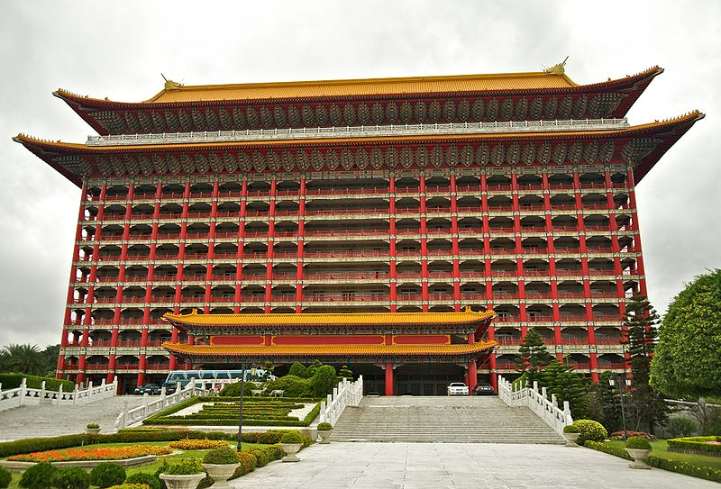
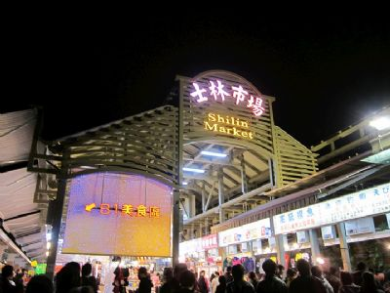
第一天晚上
士林夜市
圓山飯店

Slide 5
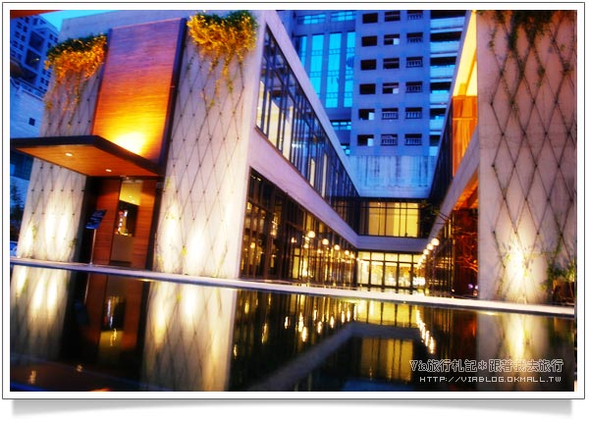
第二天早上
7:00 吃早餐
12:00 台中水相餐廳

Slide 6
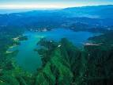
第二天下午
日月潭
九族文化村

Slide 7
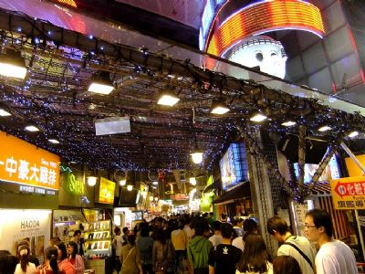
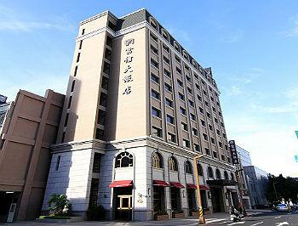
第二天晚上
台中富信飯店
台中逢甲夜市

Slide 8
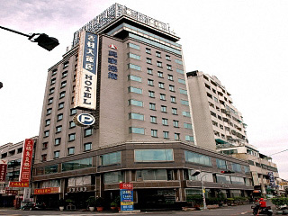
第三天早上
12:00台南吉村飯店

Slide 9
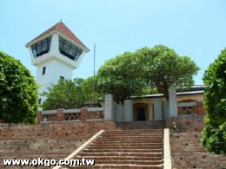
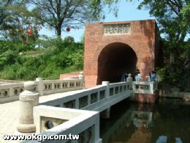
第三天下午
台南安平古堡
台南億載金城
5:00回校
費用：25300

